Slide 1
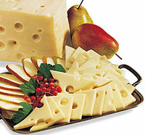
Healthy breakfasts
Полезные завтраки
Авторы проекта:
учащиеся 3 класса
Слепченко Павел,
Гришина Валерия,
Песковский Никита,
Хомякова Екатерина.
Руководитель:
учитель английского языка
Романова Л.А.

Slide 2
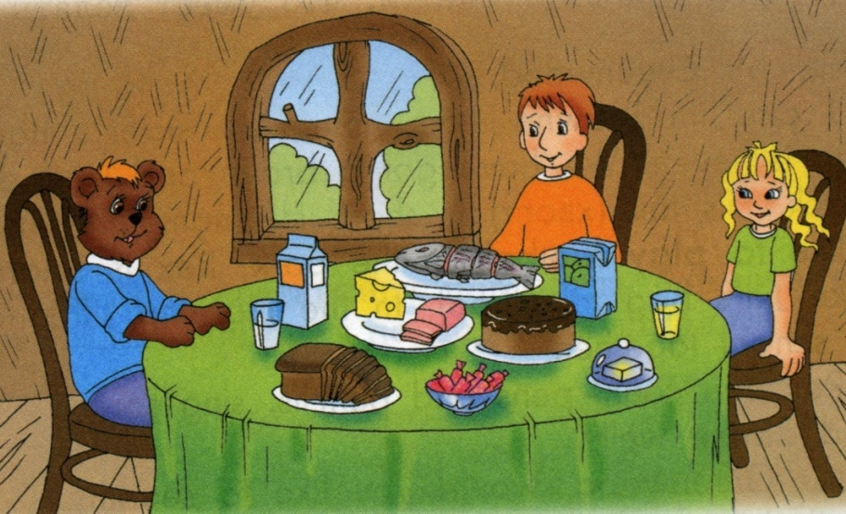
Актуальность
Вместе с учениками лесной школы, в которой учатся животные, мы изучали тему «Продукты» и узнали о том, какие продукты полезны для здоровья.

Slide 3
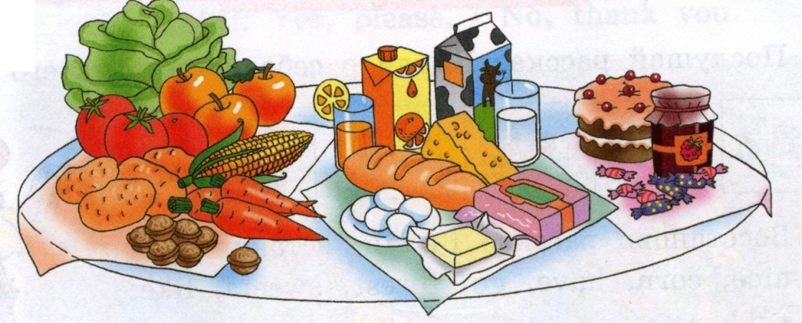
Проблема
Все ученики хотят хорошо учиться. Что нужно есть на завтрак, чтобы быть внимательным и успешным на уроках?

Slide 4
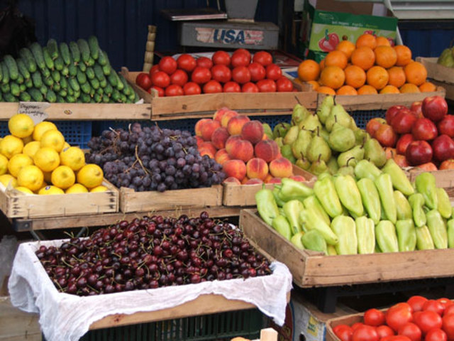
Гипотеза
Мы можем предположить, что если ученики станут есть полезные завтраки, то будут получать на уроках только «четвёрки» и «пятёрки».

Slide 5
Цель проекта: Составить меню школьных завтраков, полезных для здоровья.
Задачи проекта:
познакомиться с названиями продуктов на английском языке,
составить меню для учащихся лесной школы,
выучить английские стихотворения о продуктах.

Slide 6
Этапы работы над проектом
Выбрали персонаж.
Узнали, что полезно есть на завтрак.
Написали меню.
Составили 10 меню.
Представили меню.

Slide 7
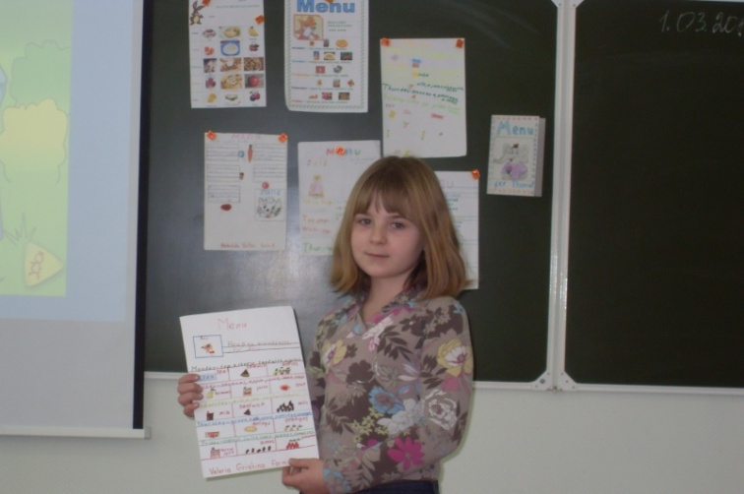
Выступление каждого ученика оценивалось всем классом по следующим критериям:
аккуратность оформления работы,
правильность написания названий продуктов,
содержание меню (польза продуктов для здоровья),
грамотность представления меню.

Slide 8
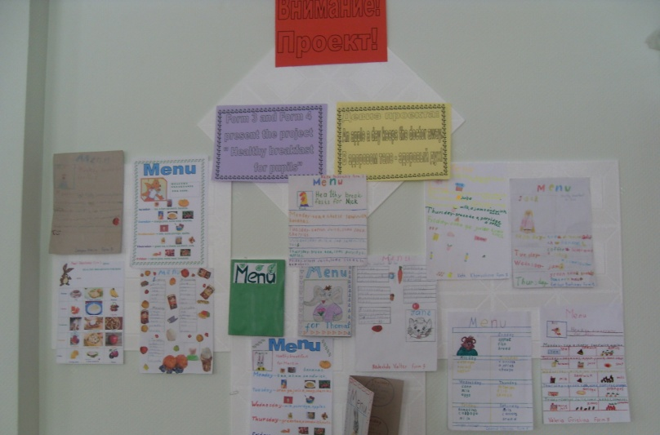
Результаты проекта:
умеем говорить, читать и писать 35 слов по теме «Продукты»,
составили 10 меню полезных завтраков,
умеем вести вежливую беседу за столом,
знаем стихотворения о продуктах на английском языке,
красочно оформили кабинет английского языка.

Slide 9
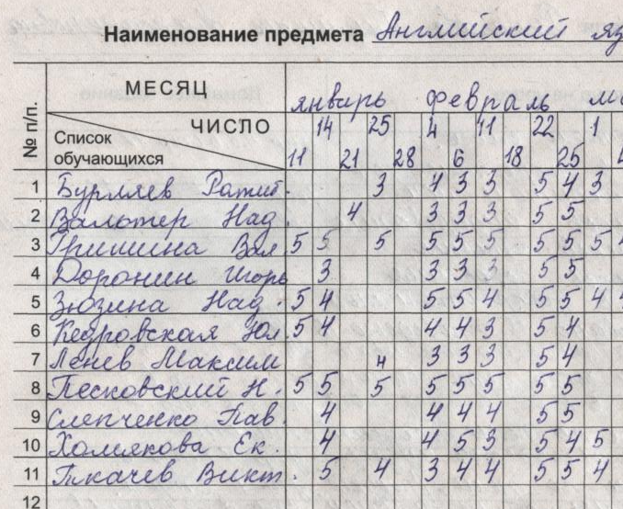
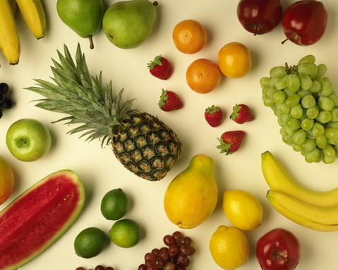
Выводы:
Работая над проектом, мы следовали рекомендациям из учебника английского языка: есть на завтрак полезные продукты. Это помогло нам быть внимательными и успешными на уроках и получить за проектные работы «4» и «5».
Мы советуем Вам есть на завтрак полезные продукты ( суп, кашу, фрукты, овощи, орехи), пить сок, меньше есть конфет, пирожных, чипсов и печенья, и тогда у вас тоже будут «4» и «5»!

